Slide 1


Sosyal Bilimlerde Araştırma Yöntemleri
Örneklem Seçme Mantığı

Slide 2
Plan
Seçim tahminleri
Evren, örneklem, analiz birimi
Örneklem seçme teknikleri
Tanımlayıcı istatistikler
Normal dağılım
Olasılık kuramı ve örneklem seçme
Örnekler

Slide 3
12 Haziran 2011 Genel Seçim Tahminleri
Kamuoyu | Oy yüzdesi (%)
Araştırma Şirketi | AKP | CHP | MHP | BDP
Sonar | 51 | 26 | 12 | 5
Konsensus | 49 | 28 | 12 | 6
Pollmark | 47 | 25 | 13 | 7
Genar | 49 | 25 | 12 | 6
Andy-Ar | 52 | 27 | 11 | 7
Koda | 47 | 27 | 11 | 7
SEÇİM SONUÇLARI | 50 | 26 | 13 | 7
Kaynak: http://www.haberturk.com/gundem/haber/639344-en-yakin-sonucu-kim-verdi
adlı adresten derlenmiştir. Yüzdeler tam sayıya yuvarlanmıştır.

Slide 4
ABD Başkanlık Seçimi Tahminleri - 2008
 | Oy yüzdesi (%)
Kamuoyu araştırma şirketi | Obama | McCain
Reuters/CSPAN/Zogby | 50 | 43
Pew Center for Research | 49 | 42
Investor's Business Daily/TIPP | 47 | 45
ABC News/Washington Post | 54 | 43
CNN | 51 | 44
Zogby Daily Tracking | 49 | 44
Gallup | 53 | 40
NBC News/Wall Street Journal | 51 | 43
Rasmussen Daily Tracking | 52 | 46
SEÇİM SONUÇLARI | 53 | 46
Kaynak: http://en.wikipedia.org/wiki/Nationwide_opinion_polling_for_the_United_States_presidential_election,_2008k

Slide 5
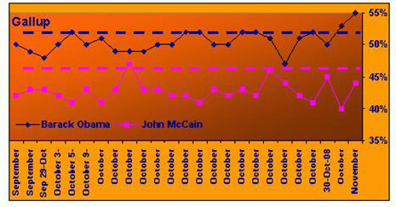
Gallup
Gallup 25 tahminin tümünde Obama’nın kazanacağını öngörmüş
Kaynak: http://en.wikipedia.org/wiki/File:Bypolls.gif

Slide 6
Kaç Denekle Görüşme Yapılmış Olabilir?
Kamuoyu araştırma şirketleri seçimler öncesi gerçek seçim sonuçlarına çok yakın tahminler yayınladılar
Türkiye’de 50 milyon, ABD’de 90 milyon seçmenin oy verme davranışını doğruya yakın tahmin etmek için bu şirketler acaba kaç kişiyle görüşmüş olabilir?
50 milyon? 10 milyon? 1 milyon? 100 bin?
Genellikle yaklaşık 2 bin!
Peki, sadece 2 bin kişiyle görüşerek 50-100 milyon seçmenin seçimde nasıl oy kullanacaklarını nasıl tahmin ediyorlar?

Slide 7
Seçim Tahminlerinin Geçmişi
Türkiye’de kamuoyu araştırma şirketleri 1980’lerde ortaya çıktı, ABD’de daha eski
Örneğin, ABD’de Literary Digest dergisi telefon rehberi ve otomobil kayıtlarından yararlanarak 1924, 1928 ve 1932 başkanlık seçim sonuçlarını doğru tahmin etti, ama 1936’da yanıldı
Gallup kota örneklem tekniğini kullanarak 1936, 1940 ve 1944 seçim sonuçlarını doğru tahmin etti, ama 1948’de Gallup da yanıldı
Kaynak: Babbie, 2007, s. 181-183

Slide 8
Neden Yanıldılar?
Literary Digest dergisi 1936’da telefon ve araba sahibi 10 milyon kişiye kartpostal göndermiş ama demek ki herkes kartpostal gönderilenler gibi düşünmüyormuş. (Roosvelt)
Gallup 1948 başkanlık seçim tahminleri için 1940 yılının nüfus sayım bilgilerine dayanarak anket yapılacak kişileri saptamış, ama aradan geçen 8 yıl içinde 2. Dünya Savaşı Savaşı olmuş, köyde ve kentte yaşayan nüfusun dağılımı değişmiş (Truman)
Kaynak: Babbie, 2007, s. 181-183

Slide 9
Örneklem Seçme
Hiç kimse her şeyi gözleyemez, ölçemez (pratik değil, pahalı, vs.)
Örneklem seçme neyin gözlenip neyin gözlenmeyeceğine karar verme sürecidir
1948’lere gelindiğinde artık olasılığa dayalı örneklem seçme tekniğinin daha başarılı sonuçlar verdiği görüldü
Farklı örneklem seçme tekniklerinden söz etmeden önce bazı temel tanımlar. . .
Kaynak: Babbie, 2007, s. 181-183

Slide 10
Evren, Örneklem, Öge, Denek
Evren: Bulguları genellemek istediğimiz birimlerin tamamı (ör., Türkiye’deki 50 milyon seçmen, com.tr adresli tüm web siteleri, vs.)
Örneklem: Evreni oluşturan birimler arasından seçilen ve evreni temsil ettiği varsayılan daha küçük birimlerin toplamı
Öge: Hakkında bilgi toplanan, örneklem seçiminde kullanılan ve analizin temelini oluşturan birim
Denek: Örnekleme seçilen ögelerin her biri
Evren
82 93 97 62 75 52 91 78 81 43 40 92 66 48 53 90 57 80 98 38 81 91 78 55 94 61 81 60 48 92 45 78 84 78 33 79 61 65 65 51 78 90 83 83 87 91 93 35 61 91
61 81 60
79 61 65
91 93 35
Örneklem
Denek

Slide 11
Araştırma Evreni, Örneklem Çerçevesi
Araştırma evreni: Örneklemin seçileceği ögelerin toplamı (ör, tüm kayıtlı seçmenler)
Örneklem birimi: Örneklemin belli aşamalarında seçim için düşünülen öge ya da ögeler seti
Örneklem çerçevesi: Örneklemin ya da örneklemin belirli bir aşamasının seçileceği örneklem birimlerinin geçerli listesi
Örneklem arası: Evren büyüklüğü / örneklem büyüklüğü
Örneklem oranı: Örneklem büyüklüğü / evren büyüklüğü

Slide 12
Gözlem Birimi, Analiz Birimi
Gözlem birimi: Veri toplama birimi, hakkında bilgi toplanacak ögeler seti
Analiz birimi: Benzer tüm birimlerin özet tanımlarını oluşturmak ve aralarındaki farkları açıklamak için üzerinde gözlem yapılan bireyler, gruplar, örgütler, nesneler
Genellikle analiz birimi ile gözlem birimi aynıdır, ör., kişi başına düşen ulusal gelir
Ama farklı da olabilir, ör., hane halkı toplam geliri (gözlem birimi bir hanede para kazanan her birey, analiz birimi ise hane, yani o hanede para kazanan tüm bireyler)

Slide 13
Analiz Birimiyle İlgili İki Önemli Yanılgı
Analiz birimi hakkında toplanan verilerin gözlem birimlerine uygulanması (ekolojik yanılgı), ör., üniversite giriş sınavında en başarılı olan ildeki (“analiz birimi”) her öğrencinin (“gözlem birimi”) yüksek puan aldığına hükmetme
Belirli analiz birimlerinin diğerlerinden daha önemli olduğunu savunmak (indirgemecilik), ör., aklı sadece beynin fiziksel özellikleriyle açıklamak, psikolojik özelliklerini göz ardı etmek (“biyolojik indirgemecilik”) http://www.sonic.net/~cr2/reductionism.htm

Slide 14
Örneklem Seçme Teknikleri
Olasılığa dayanmayan
örneklem seçme teknikleri
Olasılığa dayanan
örneklem seçme teknikleri
Basit rastgele
Sistematik
Kümeleme
Kolaycı
Yargısal
Kartopu
Tabakalı
Kota
Kaynak: Altunışık ve diğerleri, 2005, s. 120

Slide 15
Olasılığa Dayanmayan Örneklem Tasarım Türleri
Olasılığa dayanmayan
örneklem seçme teknikleri
Olasılığa dayanan
örneklem seçme teknikleri
Basit rastgele
Sistematik
Kümeleme
Kolaycı
Yargısal
Kartopu
Tabakalı
Kota
Kaynak: Altunışık ve diğerleri, 2005, s. 120

Slide 16
Kolaycı Örneklem Seçme
Araştırmacının kolayca erişebildiği deneklere, ör., sokaktaki vatandaşlara, sorulur
Evreni temsil etmeyebilir
Genelleme yapılırken dikkatli olunmalıdır

Slide 17
Amaçlı/Yargısal Örneklem Seçme
Evrenin özelliklerini bilmeye dayalı örneklem seçimi
Özellikle anket tasarlanmasında kullanılır
Anketteki yetersizlikleri ortaya çıkarır
Bir ön testtir

Slide 18
Kartopu Örneklem
Kazara örnekleme!
Daha çok ön araştırmalarda (niteliksel) kullanılır
Özel bir evrenden, örneğin bulunması zor deneklerden (evsizler, tinerciler, kaçak işçiler, vs.) örneklem seçilir
Birkaç denek belirlenir, onlardan yararlanılarak benzeri diğer kişilerin bilgilerine ulaşılır
“Kartopu” terimi denek sayısının giderek artması nedeniyle kullanılır

Slide 19
Kota Örneklem Seçimi
Evrenin bilinen özelliklerine dayanan bir matris ya da tabloyla işe başlanır
Her gözdeki değişken için veriler toplanır (erkek/kadın, çeşitli yaş gruplarına göre dağılım, eğitim düzeyleri, vs.)
Her gözdeki veriler evrene oranlanır
Evrenle ilgili bilgiler güncel olmalıdır
Aksi takdirde seçilen örneklem genelleme yapılacak gerçek evreni temsil etmez
Denek seçiminde önyargı olmamalı

Slide 20
Olasılığa Dayanan Örneklem Tasarım Türleri
Olasılığa dayanmayan
örneklem seçme teknikleri
Olasılığa dayanan
örneklem seçme teknikleri
Basit rastgele
Sistematik
Kümeleme
Kolaycı
Yargısal
Kartopu
Tabakalı
Kota
Kaynak: Altunışık ve diğerleri, 2005, s. 120

Slide 21
Olasılığa Dayalı Örneklem Seçimi
Temel ilke: Evreni oluşturan her ögenin örnekleme seçilme şansının eşit olması
Evreni temsil edebilme özelliği diğer yöntemlerle seçilen örneklemlerden daha fazladır
Örneklemin evreni temsil etme düzeyi (örneklem hatası) doğru olarak hesaplanabilir
Kaynak: Babbie, 2007, s. 215

Slide 22
Basit Rastgele Örneklem Seçimi
Rastgele sayılar tablosundan seçilerek evreni oluşturan her ögeye bir numara verilir
Rastgele sayılar tablosu çoğu istatistik kitaplarında bulunabilir ya da rastgele sayılar bilgisayarla yaratılabilir
Bu ögeler arasından rastgele seçilir
Zahmetli

Slide 23
Sistematik Örneklem Seçme
Başlangıç değeri rastgele alınır
Bir listeden her k’inci öge seçilir
Listedeki ögeler devirsel olmamalıdır (yani, örneğin, her k’inci öge aynı özellikleri taşımamalıdır)

Slide 24
Tabakalı Örneklem Seçimi
Evreni oluşturan ögeler benzeşik gruplara ayrılır
Tabakalı örneklemin evreni temsil yeteneği bu nedenle daha yüksektir
Sıralanmış bir listeden sistematik örneklem seçimi de tabakalı örneklem sonucunu verir
Aynı listeden basit rastgele örneklem seçersek tabakalama kaybolur

Slide 25
Küme Örneklem
Evreni tabakalamak her zaman mümkün değil
Bu durumlarda çok aşamalı küme örneklem seçimi uygulanır
Önce birincil örneklem ögeleri (ör., bir ilçedeki mahalleler) sıralanır, bu listeden basit rastgele ya da sistematik örneklem seçilir
Sonra ikincil örneklem ögeleri (ör., bir mahalledeki haneler) sıralanır, bu listeden basit rastgele veya sistematik örneklem seçilir
. . .

Slide 26
Daha Karmaşık Küme Örneklem Seçme Teknikleri
Bazı mahallelerde hane sayısı daha kalabalık olabilir
Bu mahalleler birincil örnekleme yeterince seçilmezse ikincil örneklemde her hanenin eşit seçilme şansı zedelenir
Büyüklükle orantılı olasılıksal örnekleme
  İkincil örneklemde seçilecek ögelerin büyüklükleriyle orantılı olarak seçilir kümeler (ör., hane sayısı az olan mahallelerden ilk aşamada daha büyük örneklem seçilir
Orantısız örnekleme ve ağırlıklandırma
  Örnekleme seçilen ögelere seçilme olasılıklarıyla ters orantılı ağırlıklar verilir (ör., işyerinde tacizle ilgili erkek ve kadın yöneticilerin görüşlerini dengeli bir biçimde yansıtmak için yöneticiler arasından orantısız örneklem seçilir, evrendeki oranlarına göre ağırlıklandırılır)
Kaynak: Babbie, 2007, s. 209-215

Slide 27
Örneklemin Evreni Temsil Etmesi
Evreni oluşturan tüm birimler aynı özellikleri taşısaydı o zaman tek bir örnek seçmek yeterli olurdu, ama değil
Örnekleme seçilen deneklerin özellikleri evreni oluşturan deneklerin özelliklerine yakın olmalıdır
Büyük örneklemler küçük hata üretir
Benzeşik evren küçük hata üretir
Örneklem bulgularından evrene genelleme yapılır
Örneklem evreni ne kadar iyi temsil ederse genellemeler de o kadar isabetli olur

Slide 28
Örneklem Büyüklüğünü Etkileyen Faktörler
Araştırmanın türü (tanımlayıcı, açıklayıcı)
Analiz türü (nicel, nitel)
Evrenin benzeşik ögelerden oluşması
İncelenen olayın evrendeki yoğunluğu
Değişken sayısı
Alt grup sayısı
Yanıt oranları
Mali kaynak kısıtlılığı
Kararın önem derecesi
Kaynak: Altunışık ve diğerleri, 2005, s. 128’den uyarlama

Slide 29
Örneklem Seçiminde Önyargılar
İlk rastlanan deneklerle görüşmek
Önyargılı (biased) olmak (yani örnekleme seçilen deneklerin “tipik” olmaması, evreni yansıtmaması)
Web aracılığıyla ya da kısa mesaj (SMS) gönderilerek yapılan kamu oyu yoklamaları / yarışmalar bu türden; evrene genellemek yanlış

Slide 30
Tanımlayıcı İstatistikler

Slide 31
Parametre, İstatistik
Evren
Parametre: Verilen bir değişkenin evrendeki özet tanımı (örneğin, Türkiye’de ortalama yaşam süresi 73,8 yıl)
İstatistik: Bir değişkenin örneklemdeki değerini özetleyen tanım
Örneklem istatistiği evren parametresini tahmin etmek için kullanılır
Örneklem
82 93 97 62 75 52 91 78 81 43
40 92 66 48 53 90 57 80 98 38
81 91 78 55 94 61 81 60 48 92
45 78 84 78 33 79 61 65 65 51
78 90 83 83 87 91 93 35 61 91
61 81 60
79 61 65
91 93 35
Ortalama: 71,76
Ortalama: 69,56
Evren parametresi
Örneklem istatistiği

Slide 32
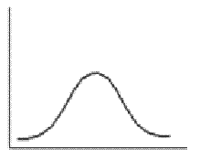
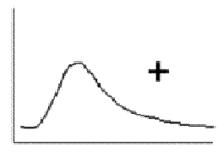
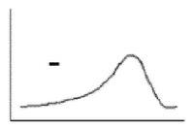
Sıklık Dağılımları
98 97 94 93 93 92 92 91 91 91 91 90 90 87 84 83 83 82 81 81 81 80 79
78 78 78 78 78 75 66 65 65 62 61 61 61 60 57 55 53 52 51 48 48 45 43 40 38 35 33
Aritmetik ortalama: 72
Ortanca (medyan): 78
Tepe değeri (mod): 78
Normal dağılım
Sıklık
Not
Notların sıklık dağılımı
Sağa çarpık dağılım
Sola çarpık dağılım
Kaynak: http://bit.ly/qtu0Xe

Slide 33
Ortalama, Varyans, Standart Sapma
Normal dağılmış veriler için aritmetik ortalama verileri en iyi özetleyen modeldir
X = ∑x / n = 3588 / 50 = 71,76
Tek tek ölçümlerin ortalamadan sapmalarının toplamı sıfırdır
  ∑(x_{i}–x ) = 0
Ortalamadan sapmaların karelerinin toplamı (sum of squared errors, SS) verilerdeki değişimi (varyans) gösterir
s² = ∑(x_{i}–x)² = 348,1861
Varyansın karekökü standart sapmayı (s) verir
s = √348,1861 = 18,66
Birbiriyle ilgili olan kareler toplamı, varyans ve standart sapma aritmetik ortalamanın verileri ne kadar doğru özetlediğini ölçer ve diğer ölçüm sonuçlarıyla karşılaştırma olanağı sağlar
Kaynak: Field ve Hole, 2008, 4. Bölüm

Slide 34
Standart Hata I
Evren
Aynı evrenden seçilen farklı örneklemler farklı örneklem istatistikleri (aritmetik ortalama, varyans, standart sapma) üretir
İstatistikler evren parametresine ne kadar yakınsa o kadar iyi
Bir evrenden alınabilecek tüm örneklemlerin ortalaması evren ortalamasına (71,76) eşittir.
Örneklemler
82 93 97 62 75 52 91 78 81 43
40 92 66 48 53 90 57 80 98 38
81 91 78 55 94 61 81 60 48 92
45 78 84 78 33 79 61 65 65 51
78 90 83 83 87 91 93 35 61 91
61 81 60
79 61 65
91 93 35
Ort: 69,56
Ortalama: 71,76
St. Sapma: 18,66
43
38
92
51
91
Ort: 51,2
Farklı örneklemlerden elde edilen ortalamaların standart hatası hesaplanabilir: sağdaki üç örneklem için ortalamanın standart hatası (standard error of the mean: SE )12,98
Büyük SE değerleri örneklemlerin birbirinden farklı olduğunu ve evreni temsil etmeyebileceğini gösterir
82 93 97 62 40 92 66 48 81 91 78 55
Ort: 73,75
Kaynak: Field ve Hole, 2008, s. 132-134

Slide 35
Standart Hata II
Örneklem istatistikleri nadiren evren parametresine eşit çıkar
Araştırmacılar çoğu zaman sadece bir örneklem seçerek evren hakkında genelleme yapmak isterler
Her örneklemin standart hatası örneklemin standart sapması örneklem büyüklüğünün karesine bölünerek hesaplanabilir
σ_{X} = s / √N
Ör, önceki slayttaki örneklem büyüklükleri 5, 9 ve 12 olan örneklem hatası sırasıyla 10,66, 6,10 ve 5,53’tür
Örneklem büyüklüğü arttıkça örneklem hatası azalır, yani evren parametresine daha yakın istatistikler üretir
Örneklem hatasını yarıya düşürmek için örneklem büyüklüğünü 4 kat artırmak gerekir
Ortalamanın örneklem dağılımı örneklem büyüklüğü arttıkça normal dağılıma yaklaşır (Merkezi Limit Teoremi)

Slide 36
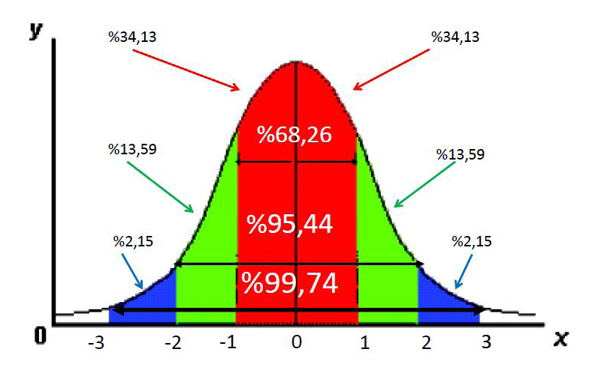
Normal Dağılım
Kaynak: http://davidmlane.com/hyperstat/normal_distribution.html’den uyarlama

Slide 37
Standart Normal Dağılım
Standart normal dağılım (SND) aritmetik ortalaması 0, standart sapması 1 olan bir normal dağılımdır. SND bazen Z dağılımı olarak da adlandırılır. Normal dağılımlar
z = (X – μ) / σ formülü kullanılarak SND’ye çevrilebilir
  X özgün normal dağılımdan bir değer,
  μ özgün dağılımın aritmetik ortalaması
  σ özgün dağılımın standart sapması
Formül her zaman SND üretir. X değerinin alındığı dağılım normal değilse, bu, dönüştürüme de yansır.
Z değeri belirli bir değerin aritmetik ortalamanın kaç standart sapma altında / üstünde olduğunu belirlemek için kullanılır.
Kaynak: http://davidmlane.com/hyperstat/normal_distribution.html

Slide 38
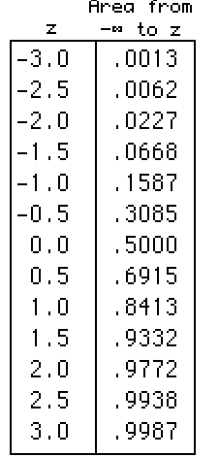
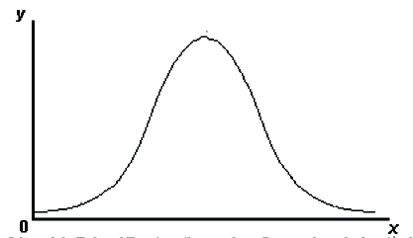
Örnekler
Notların normal dağıldığı ve sınıf ortalamasının (μ) 80 , standart sapmanın (σ) 5 olduğu bir sınavdan 70 (X) aldıysanız sınıf ortalamasından 2 standart sapma daha düşük not almış olursunuz
z = (X – μ) / σ = (70-80)/2 = -2. Yani sınıfın yaklaşık %98’inin notu sizinkinden daha yüksek demektir
Peki sınavdan 85 almış olsaydınız yüzde kaçlık dilimde olurdunuz? Ortalamanın 1 SS üstü, yani sınıfın yaklaşık %84’ünün notu sizinkinden daha düşük demektir
Hangi notu alsaydınız yüzde kaçlık dilimde olurdunuz? türü sorular doğrudan z tablosu kullanılarak yanıtlanabilir. Tablodan yüzdelik dilime karşılık gelen z değeri bulunur. Bu değer SS (5) ile çarpılır ve ortalamaya eklenir (eksiyse çıkarılır). Zaten z= (X – μ) / σ formülünü X = μ + (z * σ) olarak ifade ederek X’in değeri kolayca bulunabilir Doğrudan z tablosu kullanılarak alan hesapları yapılabilir
Z tablosu
70
80
85
Kaynak: http://davidmlane.com/hyperstat/normal_distribution.html

Slide 39
Normal Dağılımın Gücü
Verilerin normal dağıldığı bir evrenden seçilen farklı örneklemlerin örneklem ortalamaları da normal dağılım gösterir: Yani ortalaması sıfır, standart hatası 1 olan bir çan eğrisi dağılımı
Ör., 100 farklı örneklem seçilse bu örneklemlerden kaçı evren parametresinin bir veya iki standart sapma altında ya da üstünde bir örneklem istatistiği üretir?

Slide 40
Güven Aralıkları
Normal dağılım gösteren bir evrenden seçilen 100 farklı örneklemin 68’inde örneklem ortalaması evren parametresinin 1 standart hata, 95’inde 2 standart hata üstünde ya da altındadır
%68, %95, %99 sınırları güven aralıkları olarak adlandırılır
Örneklem ortalaması evreni iyi temsil ediyorsa o ortalamanın güven aralığı küçük olur, yani örneklem ortalamalarının %95’i evren ortalamasına yakın ortalamalar üretir
İyi temsil etmiyorsa güven aralığı büyük olur, yani farklı örneklemler mevcut örneklemden farklı değerler üretebilir
Kaynak: Field ve Hole, 2008, s. 135-136

Slide 41
Olasılık Kuramı
Olasılık kuramına göre örneklem istatistiklerinin evren parametresine uzaklıkları ve güven aralıkları hesaplanabilir
Ör., bir üniversitede öğrencilerin YÖK’e karşı tutumunun %50 karşı, %50 taraftar olmak üzere yarı yarıya bölündüğünü varsayalım
Her öğrenciye bir numara verelim
Rastgele 100 öğrenci seçip YÖK’e karşı tutumunu (Karşı __ / Taraftar __) soralım
Örneklemin standart hatası (s):
s = √p * q / n = √ 0,5 * 0,5 /100 = 0, 05 (yani %5)
    n = örneklem büyüklüğü
    p = bir şeyin olma olasılığı
    q = bir şeyin olmama olasılığı

Slide 42
YÖK Örneği (n =100, s = 0,05)
Öğrencilerin %95 güvenle %48’i YÖK taraftarıdır denebilir (±%10)
%95 Güven aralığı: %38 - %58 (±%10, yani 2 SH)
Evren parametresi %50
Örneklem 1 (%48)
0 50 100
YÖK taraftarı öğrenci yüzdesi

Slide 43
100’lük Rastgele Örneklem Seçmeye Devam . . .
Evren parametresi: %50
Örneklem 2 (%51)
Örneklem 3 (%52)
Örneklem 1 (%48)
0 50 100
YÖK taraftarı öğrenci yüzdesi

Slide 44
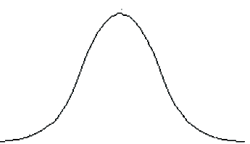
Devam . . .
.
.
.
.
.
.
.
.
.
.
100
80
60
40
20
Evren parametresi
çevresinde yer alan örneklem
istatistikleri elde ederiz ve
örneklem istatistikleri normal
dağılıma (çan eğrisi) yaklaşır
Örneklem dağılımı ile ilgili hareketli örnek: http://onlinestatbook.com/stat_sim/sampling_dist/index.html
Örneklem sayısı
0 50 100
YÖK taraftarı öğrenci yüzdesi

Slide 45
Yani?
Örneklem istatistiğinin evren parametresine yakın olması ama yanılma payının ±%10 olması bir üniversitedeki öğrencilerin yüzde kaçının YÖK taraftarı olduğu hakkında tahminde bulunurken önemli olmayabilir
Fakat, örneğin, seçim öncesi Obama’ya %95 güvenle oyların %52’sini (±%10) alarak seçileceğini söylemek onu rahatlatmayacaktır (yani %42-%62 arasında bir oy oranı)
100 örneklemden 5’inde oy oranı %42’den az, %62’den fazla olabilir
Daha önemlisi rakip aday 1 puan bile fazla alsa (ki %5 SH ile son derece muhtemel) Obama seçimi kaybeder
Örneklem büyüklüğü artırılarak hata payı azaltılabilir

Slide 46
ABD Başkanlık Seçimi Örneği (n =400, s = 0,025)*
* Not: ABD’de genellikle iki partili başkanlık seçimleri yapıldığı için YÖK örneği (%50) ABD başkanlık seçimleri için de geçerli
Evren parametresi %50
Örneklem 1 (%48)
0 50 100
ABD Başkanlık Seçimi (2008)

Slide 47
ABD Başkanlık Seçimi Örneği (n =400, s = 0,025)*
.
.
.
.
.
.
.
.
.
.
100
80
60
40
20
* Not: ABD’de genellikle iki partili başkanlık seçimleri yapıldığı için YÖK örneği (%50) ABD başkanlık seçimleri için de geçerli
Örneklem sayısı
0 50 100
ABD Başkanlık Seçimi (2008)

Slide 48
Yani?
Örneklem istatistikleri evren parametresine daha yakın
Bir kamu oyu şirketinin yaptığı araştırmada Obama’nın %95 güvenle oyların %53’ünü (bu sefer ±%5, 2SH) alacağını tahmin etmesi Obama için biraz daha rahatlatıcı ama seçimler hala ortada . . .
Bu sefer 100 örneklemden 5’inde oy oranı %48’den az, %58’den fazla olabilir (yüksek tahminlerin Obama açısından sorun olmadığı kesin!)
Yani Obama %48 oy aldığında rakibi hala oyların %49’u ile %52’sini alarak seçimi kazanabilir
Örneklem hatasını yarıya (%1,25) indirip aynı denemeyi yapalım

Slide 49
ABD Başkanlık Seçimi Örneği (n =1600, s = 0,0125)*
.
.
.
.
.
.
.
.
.
.
100
80
60
40
20
Örneklem sayısı
0 50 100
ABD Başkanlık Seçimi (2008)

Slide 50
Yani?
Aynı kamu oyu şirketinin 1600 denekle yaptığı araştırmada Obama’nın %95 güvenle oyların gene %53’ünü (bu sefer ±%2,5, 2SH) alacağını tahmin ettiğini varsayalım. Obama şimdi daha rahat. . .
Çünkü 100 örneklemden ancak 5’inde oy oranı %50,5’ten az, %55,5’ten fazla olabilir
Yani rakibinin seçimi kazanması çok küçük bir olasılık (ama sıfır değil)
Seçim tahminlerine bir daha bakalım

Slide 51
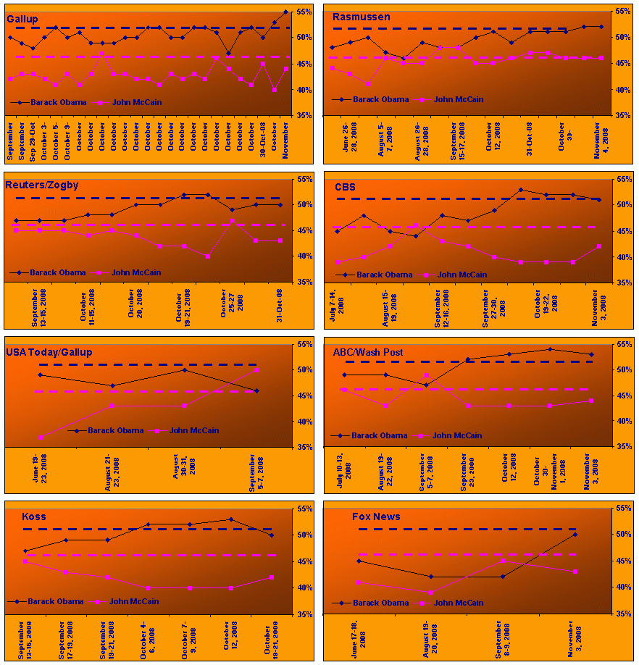
ABD Başkanlık Seçimleri (2008)
Gallup da dahil bütün kamu oyu araştırma şirketleri evren parametresini bilmedikleri halde büyük çoğunlukla seçimi Obama’nın kazanacağını öngörmüşler
 | Oy yüzdesi (%)
Kamuoyu araştırma şirketi | Obama | McCain
Reuters/CSPAN/Zogby | 50 | 43
Pew Center for Research | 49 | 42
Investor's Business Daily/TIPP | 47 | 45
ABC News/Washington Post | 54 | 43
CNN | 51 | 44
Zogby Daily Tracking | 49 | 44
Gallup | 53 | 40
NBC News/Wall Street Journal | 51 | 43
Rasmussen Daily Tracking | 52 | 46
SEÇİM SONUÇLARI | 53 | 46
Kaynak: http://en.wikipedia.org/wiki/File:Bypolls.gif

Slide 52
Ya Evren Parametresi Bilinmiyorsa?
Seçimlerde birçok kamuoyu şirketi anket yapıyor
Bir adayın / partinin oyların yüzde kaçını alırsa seçimi kazanacağı biliniyor
Ama araştırmacılar evren parametresini bilmeden ve çoğu zaman sadece 1000-2000 denekten oluşan bir örneklem seçerek sonuçları evrene genellemek zorundalar
Peki, evren parametresinin bilinmesi önemli mi?
Bir örnek . . .

Slide 53
Sigara İçme - Akciğer Kanseri İlişkisi – I
Araştırma sorusu: “Sigara içme alışkanlığıyla akciğer kanserine yakalanma arasında bir ilişki var mıdır?”
Kaç akciğer kanserli vaka olduğu, yüzde kaçının sigara içtikleri bilinmiyor
Kanserli vakaların %90’ı geçmişte sigara içmiş
%95 güvenle sigara içmekle akciğer kanseri arasında %90 ilişki vardır denebilir (±%2,5; yani ±2 SH; güven aralığı: %87,5-%92,5)
Araştırma I
Örneklem büyüklüğü = 1600
Örneklem istatistiği: %90
Standart Hata: %1,25
%87,5
%90
%92,5

Slide 54
Sigara İçme - Akciğer Kanseri İlişkisi – II
Araştırma sorusu: “Sigara içme alışkanlığıyla akciğer kanserine yakalanma arasında bir ilişki var mıdır?”
Kanserli vakaların %85’i geçmişte sigara içmiş
%95 güvenle sigara içmekle akciğer kanseri arasında %85 ilişki vardır denebilir (±%5; yani ±2 SH; güven aralığı: %80-%90)
Araştırma II
Örneklem büyüklüğü = 400
Örneklem istatistiği: %85
Standart Hata: %2,5
%80
%85
%90

Slide 55
Sigara İçme - Akciğer Kanseri İlişkisi – III
Araştırma sorusu: “Sigara içme alışkanlığıyla akciğer kanserine yakalanma arasında bir ilişki var mıdır?”
Kanserli vakaların %88’i geçmişte sigara içmiş
%95 güvenle sigara içmekle akciğer kanseri arasında %88 ilişki vardır denebilir (±%2,5; yani ±2 SH; güven aralığı: %85,5-%90,5)
Araştırma III
Örneklem büyüklüğü = 1600
Örneklem istatistiği: %88
Standart Hata: %1,25
%85,5
%88
%90,5

Slide 56
Sonuç
Diyelim ki evren parametresini bilmiyoruz. Yani gerçekte bütün sigara içenlerin kaçta kaçı kansere yakalanıyor bilmiyoruz. Belki hiçbir zaman da bilemeyeceğiz. Farklı araştırmalarda ilişkinin %90’lar civarında olduğu tekrar tekrar ortaya çıkacak. Belki, nadir de olsa, bazı örneklemlerde sigara içmeyle kanser arasında ilişki bulunamayacak.
O zaman örneklem istatistiğini evren parametresi olarak kabul etsek ve ikisi arasında %90 ilişki vardır desek ne kadar yanılabiliriz?
%5?.. %3?.. %2?...
Sigara içme ile akciğer kanseri arasındaki ilişkinin %90, %85, %88 olması
FARKEDER Mİ?!
%87,5
%90
%92,5

Slide 57
Özet
Evren, örneklem, analiz birimi
Örneklem seçme teknikleri
Tanımlayıcı istatistikler
Normal dağılım
Olasılık kuramı ve örneklem seçme

